Slide 1
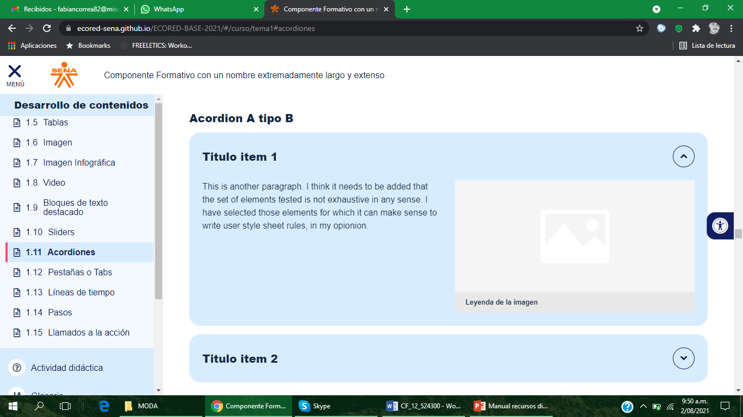
Indicaciones para la producción
DI_CF09B_5_PrincipianteNiña
Acordeón A, tipo B.

Slide 2
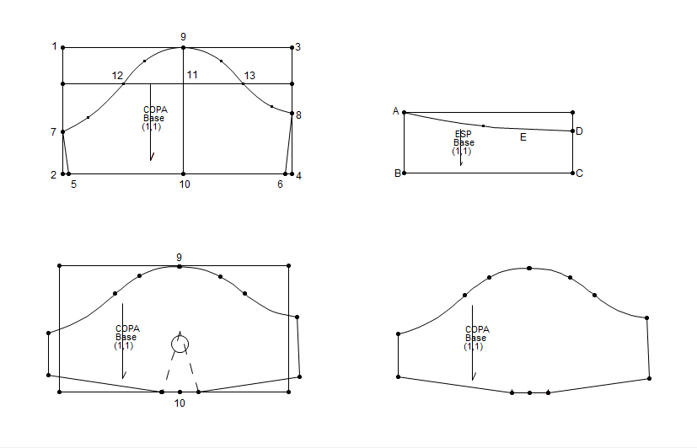
Delantero
1 = punto de origen
1 -2 = 10.5 cm
Escuadrar los puntos 1 y 2
1 - 3 y 2 - 4 = 19 cm
Unir con recta 3 - 4
2 - 5 y 4 - 6 = 0.5 cm
2 - 7 = 3.5 cm
4 - 8 = 5 cm
Unir con recta 5 - 7 y 6 - 8
1 - 9 y 2 - 10 = 10 cm
Unir con recta 9 - 10
9- 11= 3 cm
Indicaciones para la producción

Slide 3
Escuadrar
Escuadrar hacia ambos lados el punto 11 tomando como guía la línea 9 - 10
11 - 12 y 11 - 13 = 5 cm
Unir con curva 7 - 9 pasando por el punto 13 y 9 - 8 pasando por el punto 12
Indicaciones para la producción

Slide 4
Variación
Trazar el rectángulo de la base delantera con sus líneas de construcción
Tomar la base delantera y cortarla por la línea 10 - 9 hasta 2 mm antes del punto 9
Dar una amplitud de 3 cm
Indicaciones para la producción

Slide 5
Indicaciones para la producción
Pinza
En la línea de centro trazar una pinza con un vaciado igual a la amplitud con una profundidad de 5 cm (repartir el vaciado de la pinza en partes iguales).
Unir con curva suave la línea del bajo y marcar piquetes en las líneas de la pinza.

Slide 6
Espalda
A= punto de origen
A – B = 5 cm
Escuadrar el punto B
8 - C = 14 cm
Escuadrar el punto C
C - 0 = 3.5 cm
Unir con curva A - D según gráfico
Para ubicar las cargaderas D - E= 6.5 cm
Marcar piquete en el punto E
Indicaciones para la producción

